Slide 1
PDS
SDN
NFV
Computer Vision
11. Electronic Fundamentals
https://github.com/siagianp
https://www.youtube.com/@AmelOline/videos
https://github.com/amelcharolinesgn2/IoT_simulator-mqtt-NodeRed
https://github.com/amelcharolinesgn2/Cloud-Infrastructures
https://github.com/amelcharolinesgn2/ClouD-Infrastructure-SISKA-2025
Notes:
http://www.sophphx.caltech.edu/Physics_5/Experiment_6.pdf
https://ocw.mit.edu/ans7870/RES/RES.6-010/MITRES_6-010S13_comchaptrs.pdf

Slide 2
Outlines:
1. Pembahasan
Pembahasan 1 : Transistor - Respon frekuensi tengah untuk transistor BJT dan FET
Pembahasan 2 : Transistor - Respon frekuensi tinggi untuk transistor BJT dan FET
Pembahasan 3 : Transistor - Respon frekuensi rendah untuk transistor BJT dan FET
Pembahasan 4 : OP AMP- Penguat Op-Amp
Pembahasan 5 : OP AMP- Umpan balik negatif
Pembahasan 6 : OP AMP- Topologi umpan balik negatif
Pembahasan 7 : OP AMP- Penguatan A dan β pada umpan balik negatif
Pembahasan 8 : Osilator
Pembahasan 9 : Jenis-jenis osilator
Pembahasan 10 : Multivibrator
Pembahasan 11 : Filter aktif
Pembahasan 12 : Perancangan filter aktif
Pembahasan 13 : Regulator
Notes:
Sedra A.S, Smith K.C, : Microelectronic Circuits, Oxford University Press, 2004
Millman, J., Grabel, A. : Microelectronics, Mc Graw Hill
Robert Boylestad, Louis Nashelsky : Electronic Devices and Circuit Theory, Prentice Hall
Richard C. Jaeger, Travis N. Blalock : Microelectronic Circuit Design, McGraw-Hill
Neamen D.A : Microelectronics Circuit Analysis and Design, Mc-Graw Hill, 2010
Behzad Razavi : Fundamentals of Microelectronics, Wiley

Slide 3
Referensi
Sedra A.S, Smith K.C, : Microelectronic Circuits, Oxford University Press, 2004
Millman, J., Grabel, A. : Microelectronics, Mc Graw Hill
Robert Boylestad, Louis Nashelsky : Electronic Devices and Circuit Theory, Prentice Hall
Richard C. Jaeger, Travis N. Blalock : Microelectronic Circuit Design, McGraw-Hill
Neamen D.A : Microelectronics Circuit Analysis and Design, Mc-Graw Hill, 2010
Behzad Razavi : Fundamentals of Microelectronics, Wiley

Slide 4
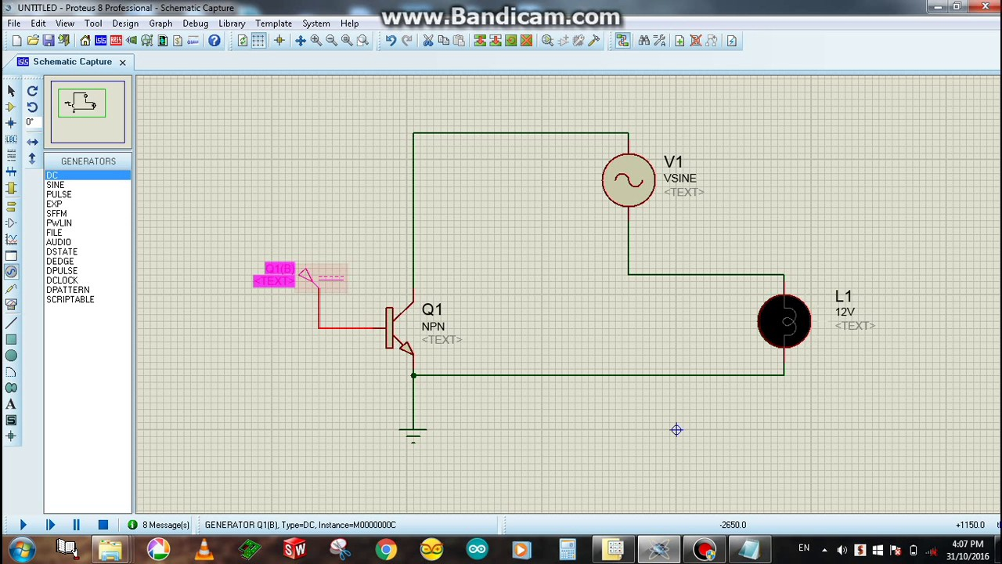
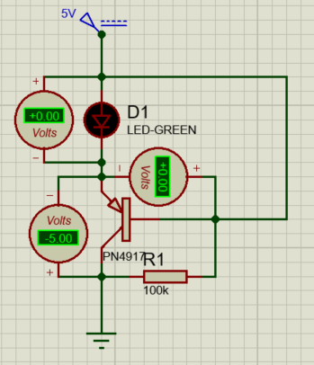
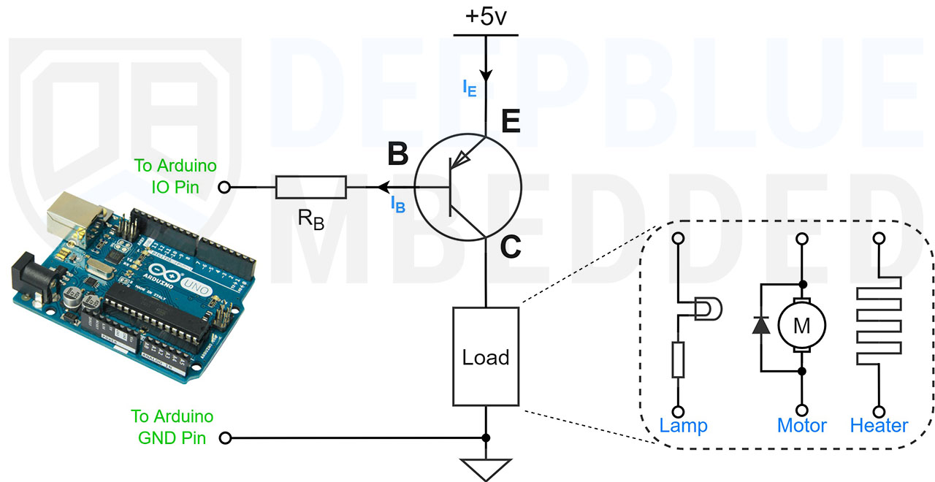
2. Apllication: Switch Transistor

Slide 5
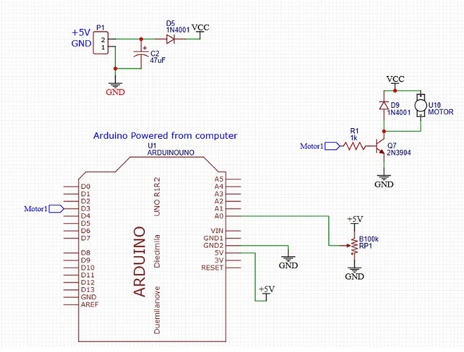
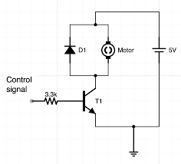
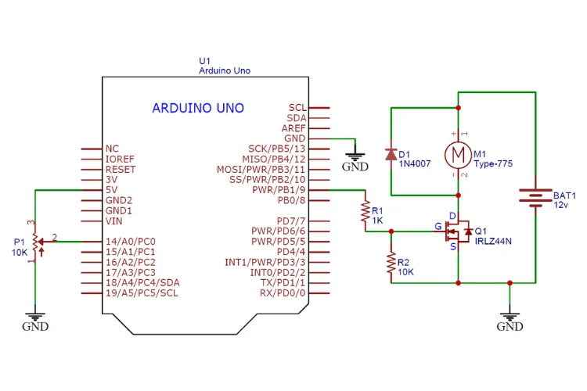
2. Apllication: Transistor Driver Motor
that reads potentiometer values and map them to values between 0 255 in order to control small 3.3V mini vibration motors.
Arduino DC Motor Speed Control using Potentiometer and MOSFET
Notes:
https://www.onsemi.com/download/data-sheet/pdf/2n3903-d.pdf
https://forum.arduino.cc/t/explain-the-use-of-a-transistor-in-a-motor-driver/1421278
const int potPin = A0;
const int motorPin = 3;
const int threshold = 2;
int potValue = 0;
int pwmValue = 0;
int prevPWM = 0;
void setup() {
pinMode(motorPin, OUTPUT);
Serial.begin(115200);
}
void loop() {
potValue = analogRead(potPin);
pwmValue = map(potValue, 0, 1023, 0, 255);
if (abs(pwmValue - prevPWM) > threshold) {
analogWrite(motorPin, pwmValue);
Serial.print("PWM ");
Serial.println(pwmValue);
prevPWM = pwmValue;
}
}
https://forum.arduino.cc/t/explain-the-use-of-a-transistor-in-a-motor-driver/1421278
int motor = 9;
int speed = 0;
int speedAmount = 5;
void setup() {
pinMode(motor, OUTPUT);
}
void loop() {
analogWrite(motor, speed);
speed = speed + speedAmount;
if (speed <= 0 || speed >= 255) {
speedAmount = -speedAmount;
}
delay(30);
}

Slide 6
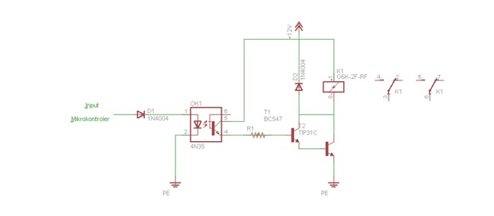
Optocoupler

Slide 7
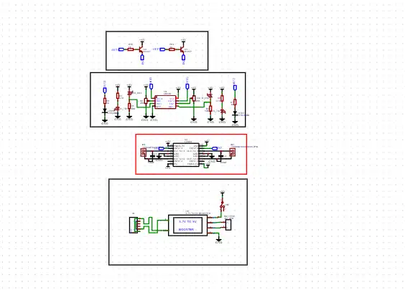
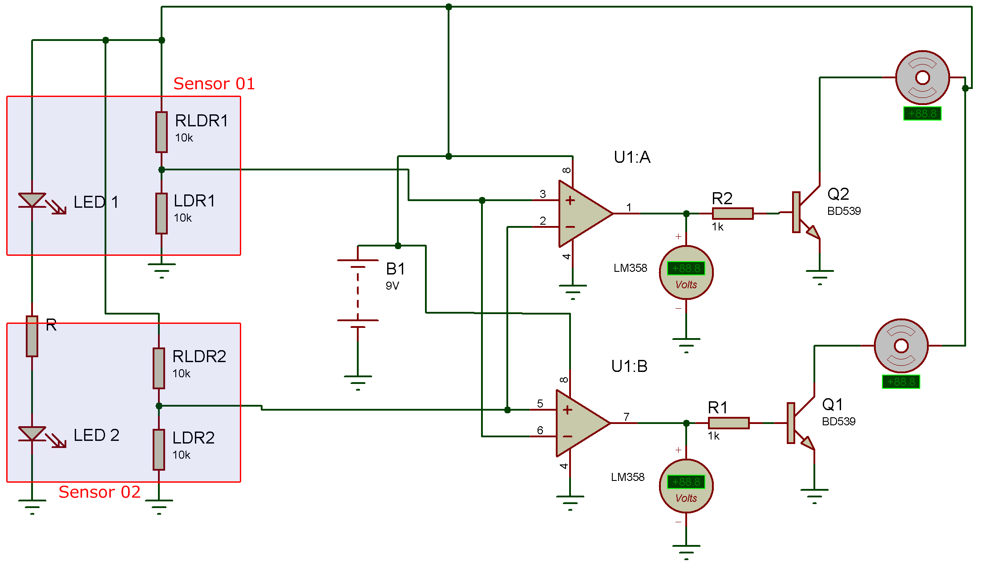
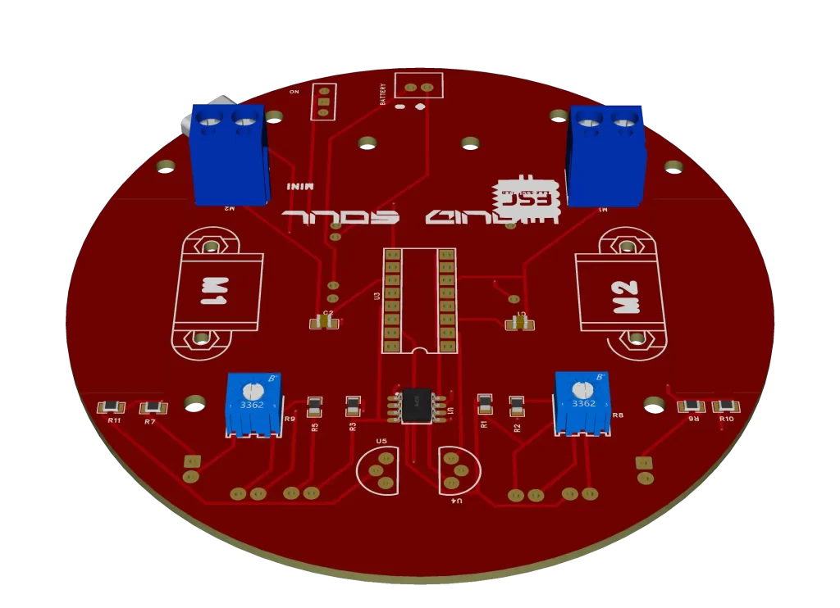
2. Apllication : LineFollower
Line Follower Robot with OpAmps
Notes:
COMPONENTS NEEDED
L293d motor driver*1
Lm358 op amp*1
Ic base 16 pin*1
Bc547 transistor*1
10k resistor*2
1K resistor*4
470 ohm resistor*2
100nf capacitor*2
2.54 JST 2pin connector*1
IR LED*2
IR receiver*2
USB Type-C socket*1
On/off switch*1
Screw terminal*2
N20 motors*2
N20 motor bracket*2
3.7v li-ion/po battery*1
5V booster module*1
Castor wheel*1
Custom PCB*1

Slide 8
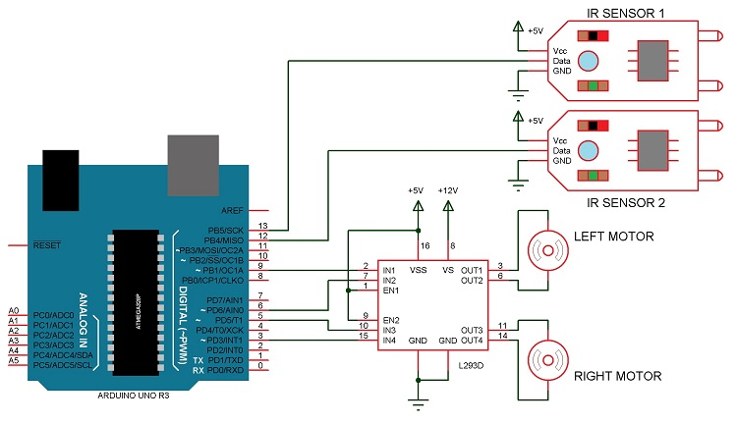
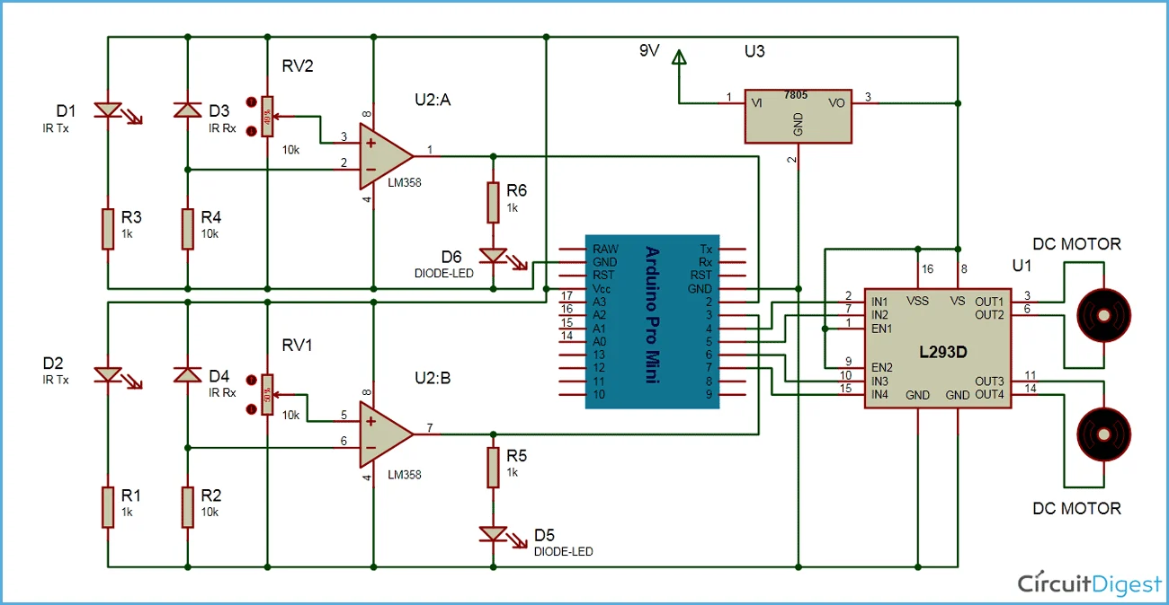
Code For Line Follower Robot Using Arduino Uno Robot Car Line Follower Robot Using Arduino Code

Slide 9
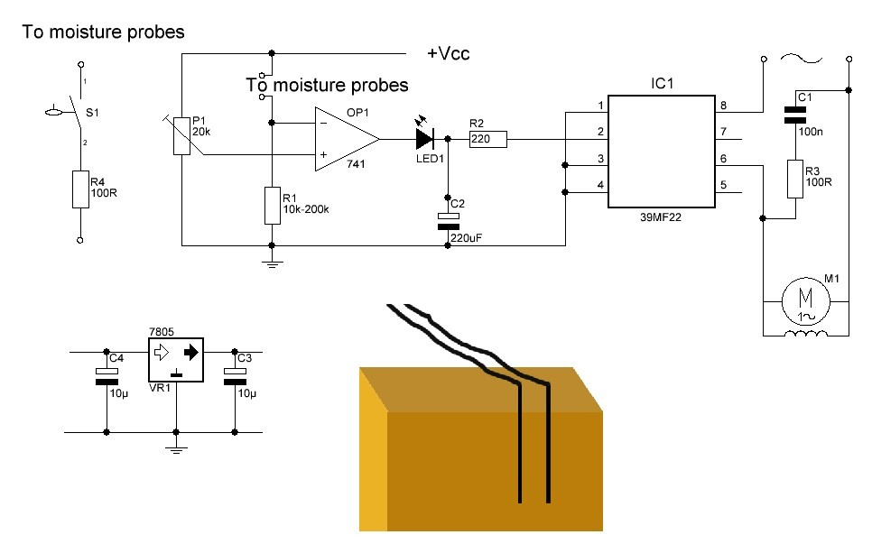
2. Apllication: Garden
Op Amp for your garden

Slide 10
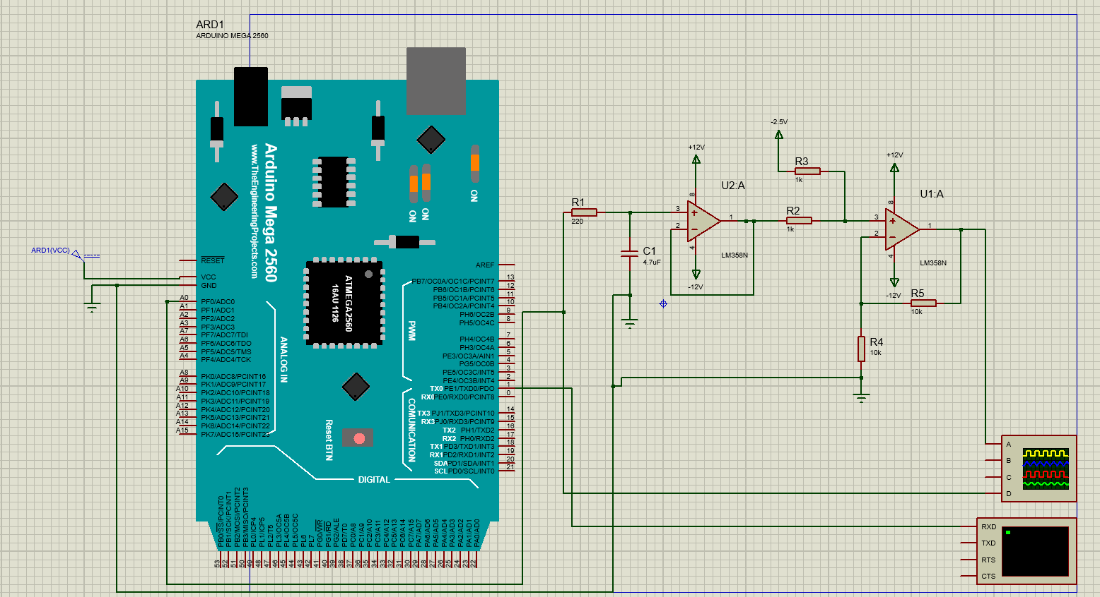
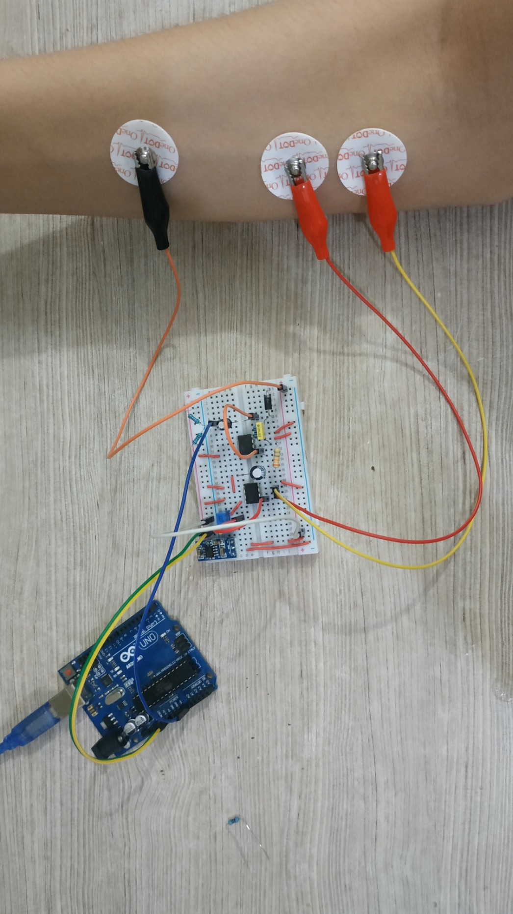
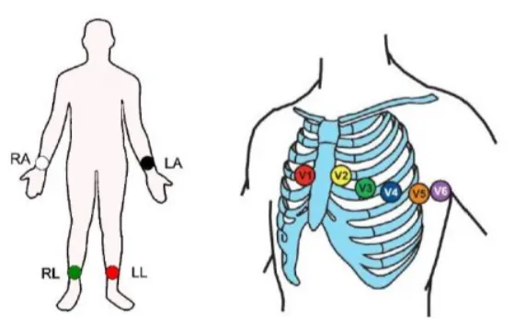
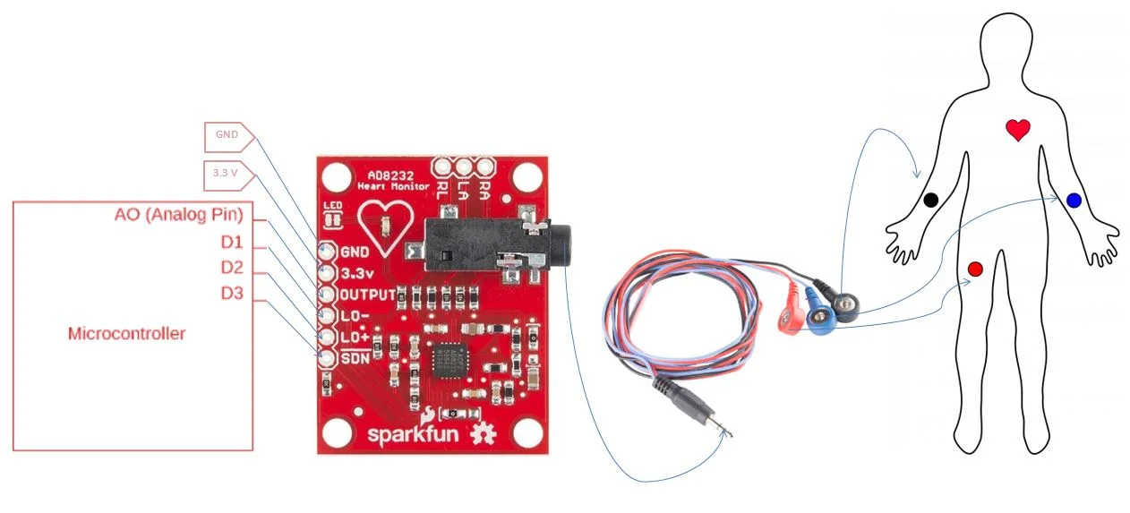
2. Apllication: EKG
Electromyography (EMG) is a technique for evaluating and recording the electrical activity produced by skeletal muscles. EMG is performed using an instrument called an electromyograph to produce a record called an electromyogram. An electromyograph detects the electric potential generated by muscle cells when these cells are electrically or neurologically activated. The signals can be analyzed to detect abnormalities, activation level, or recruitment order, or to analyze the biomechanics of human or animal movement.
Notes:
https://github.com/RonAaron61/EMG-ECG_Arduino
https://forum.arduino.cc/t/ecg-circuit-arduino-simulation/1275980

Slide 11
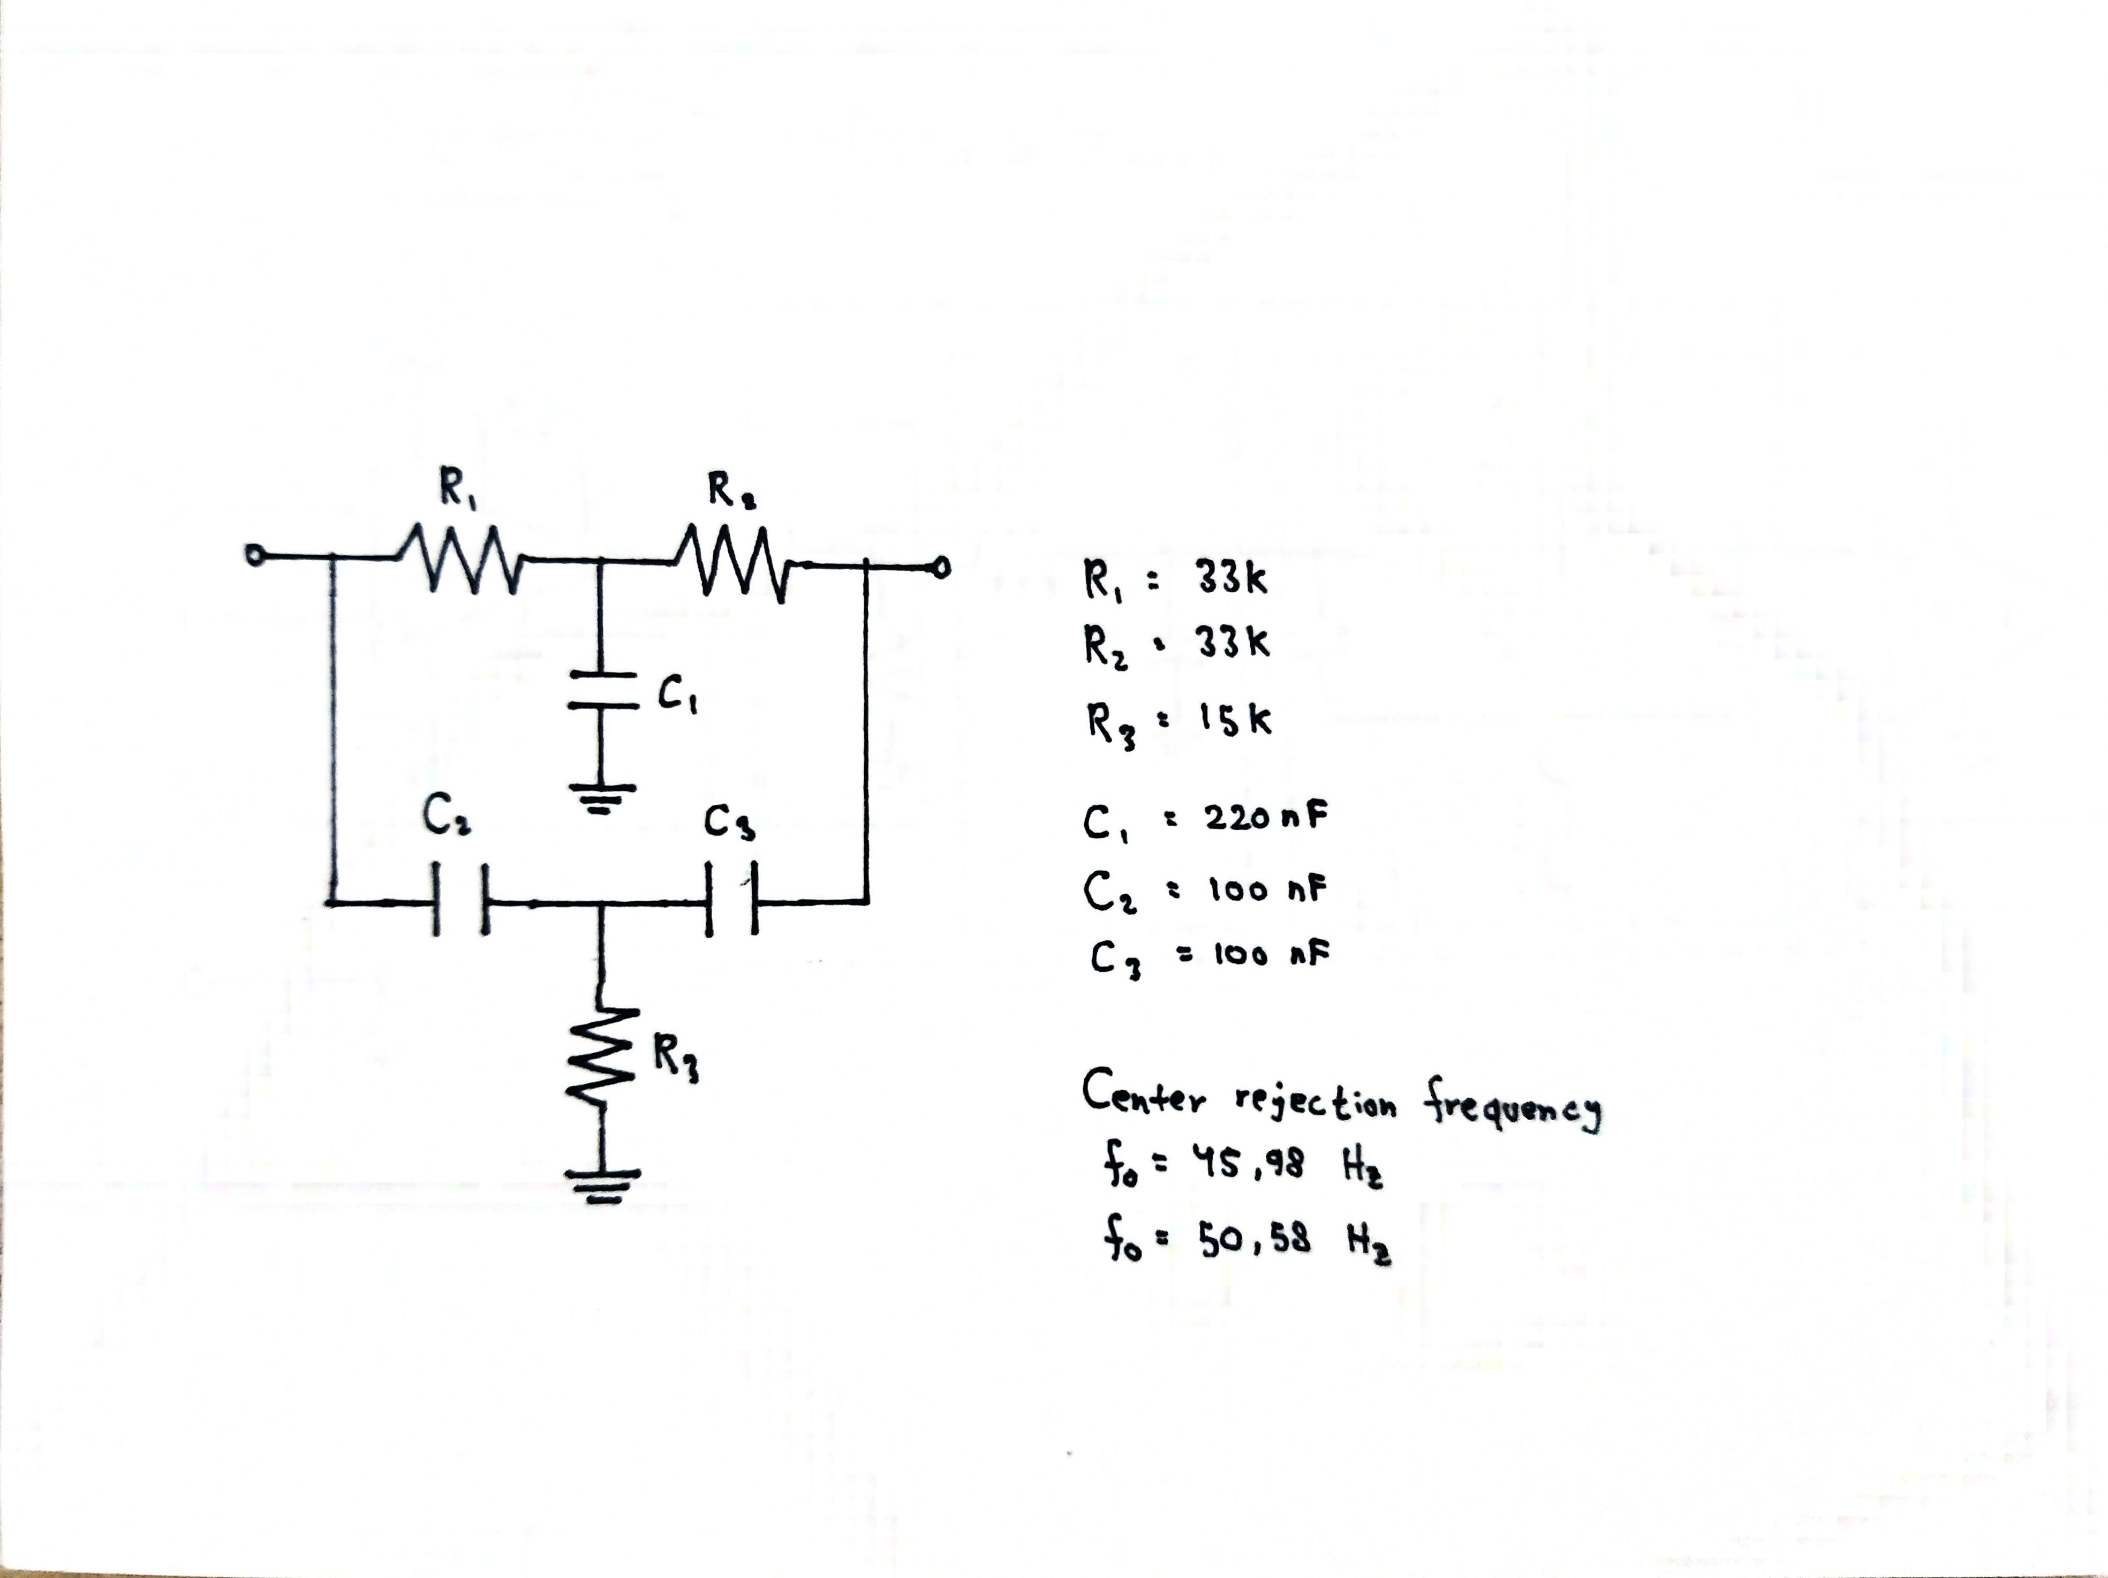
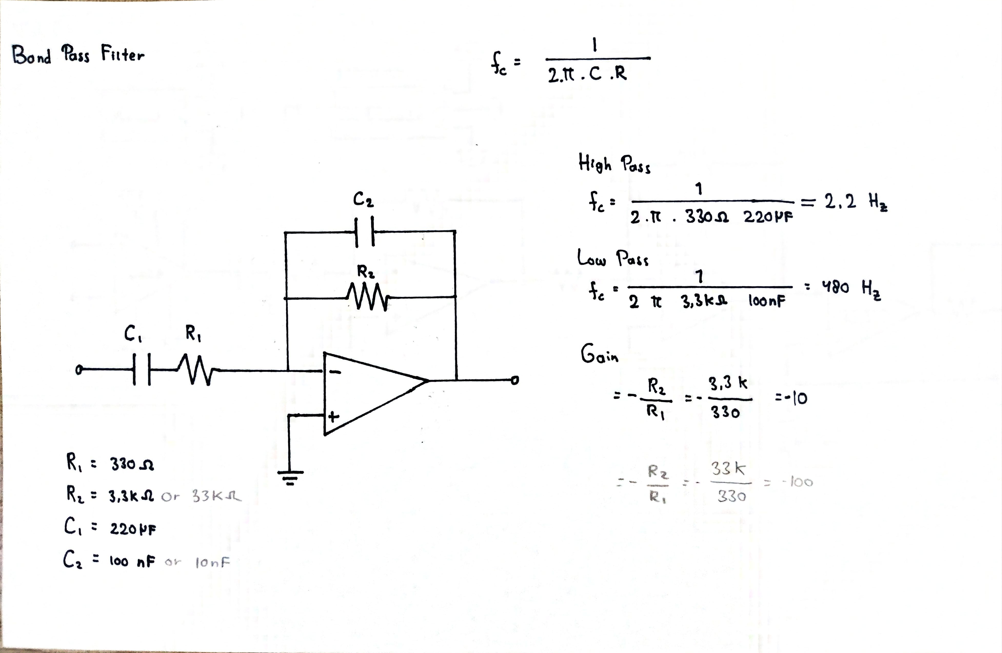
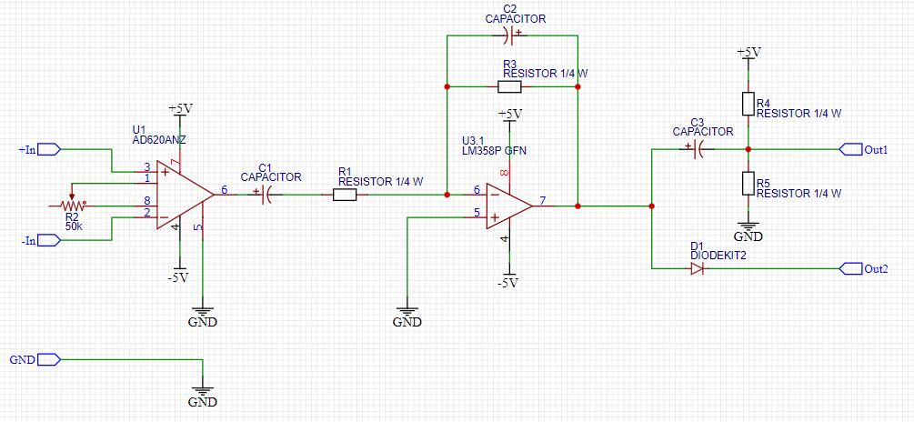
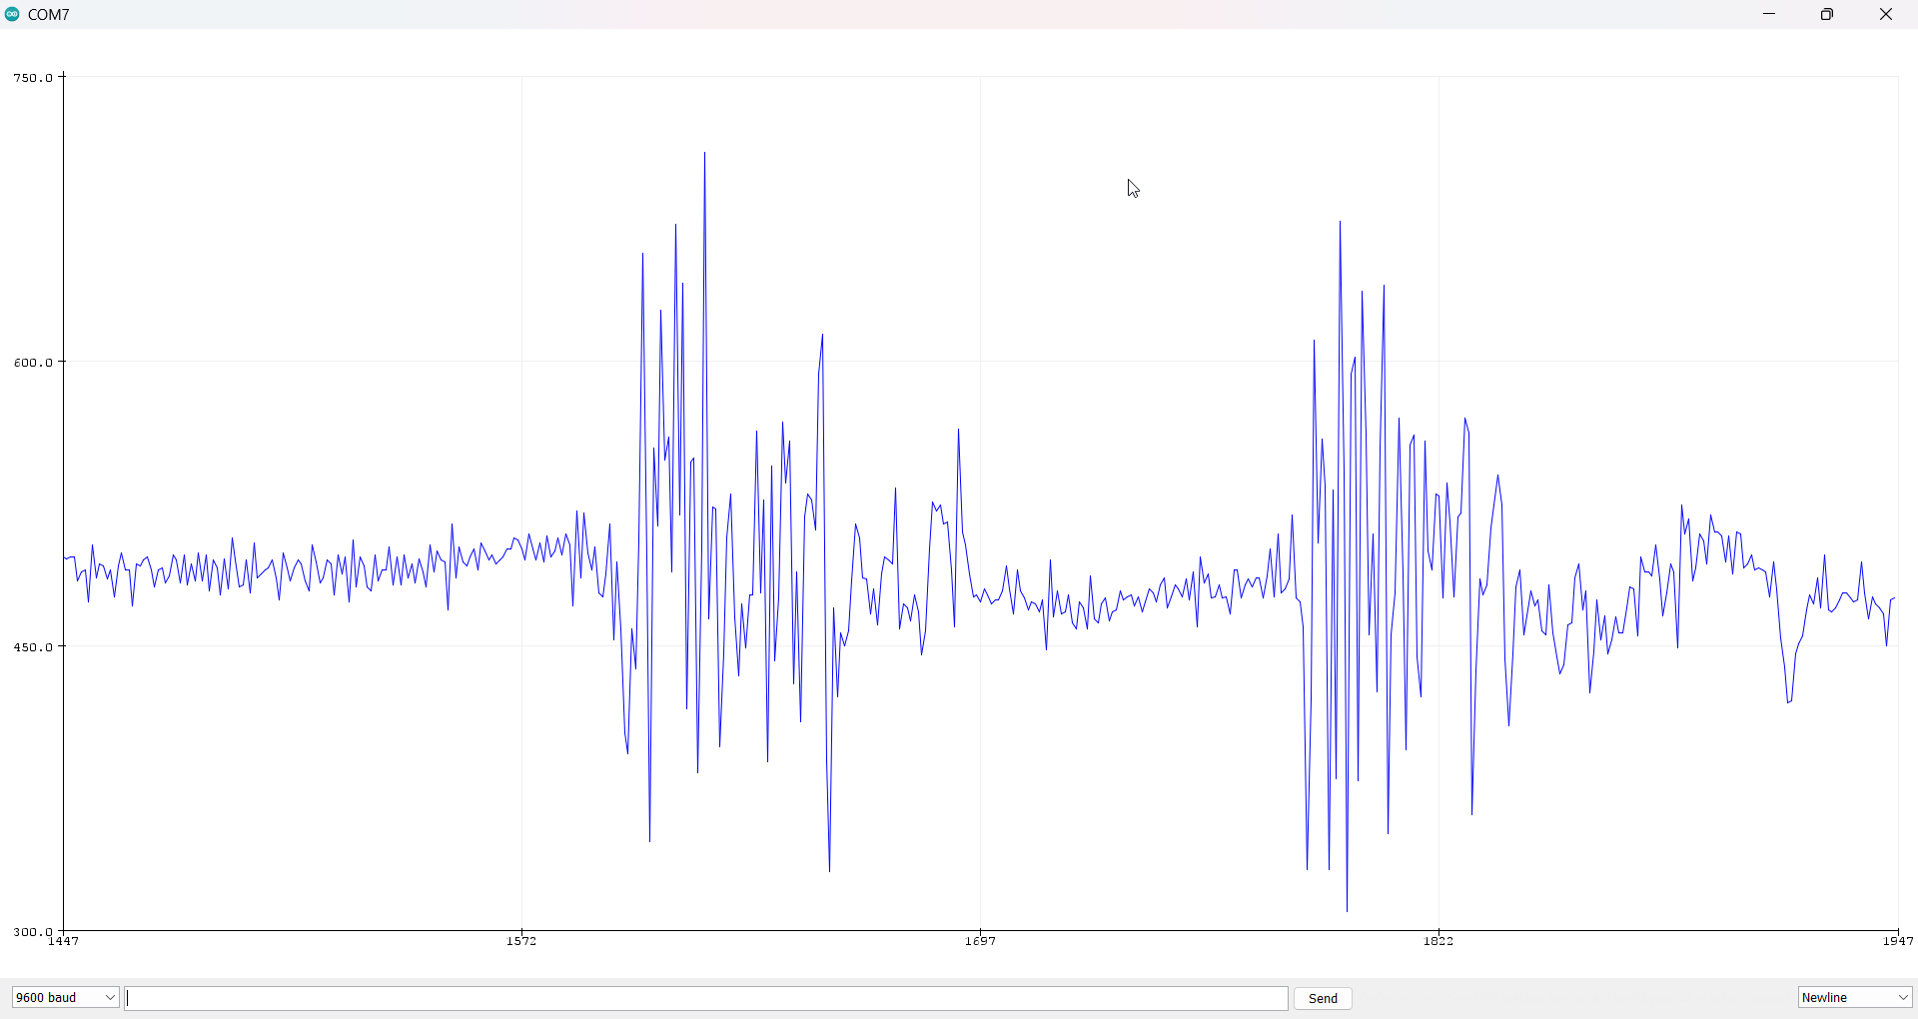
If you want to remove 50 Hz/60 Hz noise caused by power line you can add notch filter to remove it. You can use Twin T notch filter to use it. To filter 50 Hz noise you can use as follow:
The bandpass consists of HPF (High Pass Filter) and LPF (Low Pass Filter), for the HPF the Fc (cut-off frequency) is around 2.2 Hz, and for LPF the Fc is 480 Hz. The bandpass filter also amplified the signal by 100 gain
Notes:
Component
For this project, I will use AD620 for the pre-amp, and LM358 to amplify it again
The filters I will be using are a bandpass filter
Component used:
IC:
AD620 (instrument amplifier)
LM358 (Op-Amp)
Resistor:
10 kΩ (2)
330 Ω (2)
33 kΩ (1)
Trimpot or potentiometer (I used 50 kΩ)
Capacitor:
10 nF (1)
10 uF (1)
220 uF (1)
Other:
Diode (1)
LM7660 module (you can also use MC34063A positive to negative module)

Slide 12
2. Apllication : Osilator
Bioimpedance_measure_microcontroller
A tool for measuring a person's bioimpedance, using a microcontroller as a signal processor and reader of measurement results, and displaying it. The device that is made consists of a signal generator that uses a Wien bridge oscillator circuit to produce a 33 kHz sine wave signal, then VCCS to convert the input voltage into a current source so that it is safe when it enters the body, and then the signal is read using an instrument amplifier as an amplifier so that it is easy to read, and converted to a DC signal for reading. After trying, this tool can be used as an angle estimation on the human hand to control robotic, and I tried to control the servo motor.
Notes:
https://github.com/RonAaron61/Bioimpedance_measure_microcontroller

Slide 13
2. Apllication

Slide 14
2. Apllication

Slide 15
2. Apllication

Slide 16
2. Apllication

Slide 17
2. Apllication

Slide 18
2. Apllication

Slide 19
2. Apllication

Slide 20
2. Apllication

Slide 21
2. Apllication

Slide 22
2. Apllication

Slide 23
2. Apllication

Slide 24
2. Apllication

Slide 25
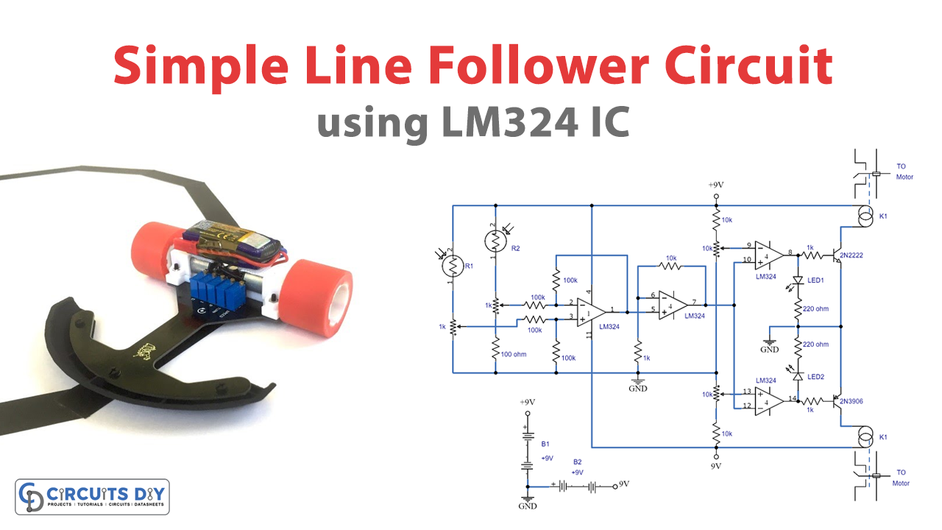
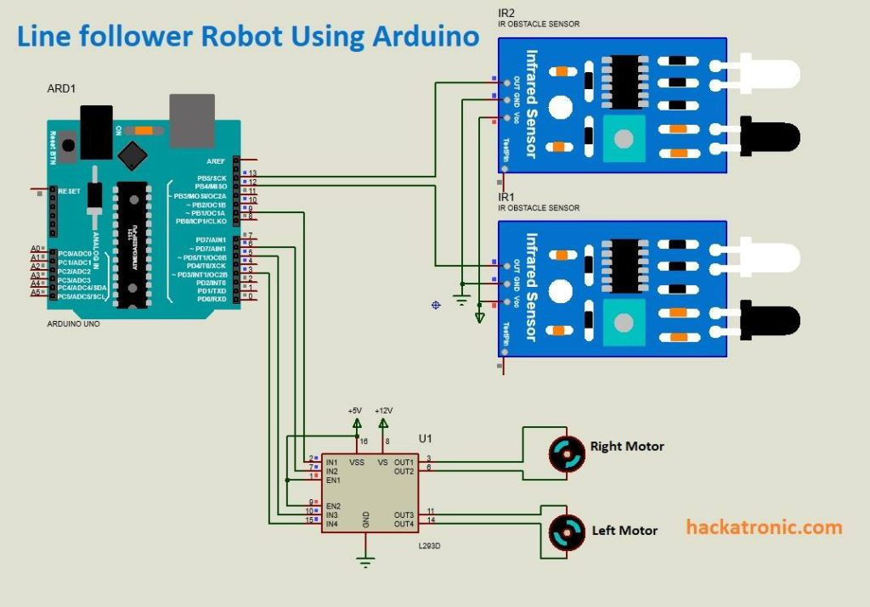

Slide 26
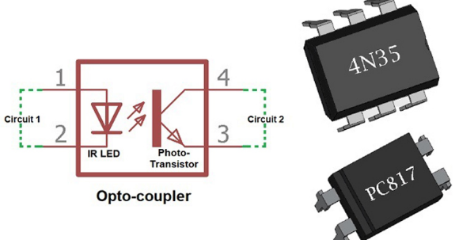

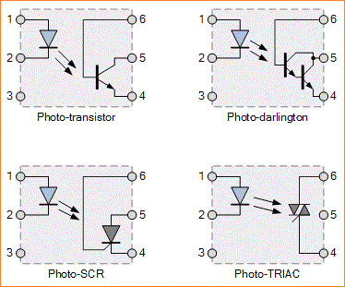
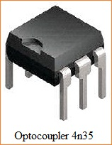
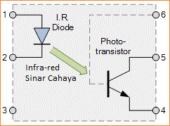
Penggandeng Optis (Opto Coupler)
Penggandeng optis (opto coupler) atau isolator optis adalah suatu komponen elektronik yang menggabungkan LED (light emitting diode) atau IRED (infra red emitting diode) dalam satu paket dengan beberapa jenis transistor cahaya atau thyristor.
(a) Sebagai isolator optis (b) Sebagai sensor deteksi warna
Sebagai isolator optis (b) Sebagai sensor deteksi warna

Slide 27
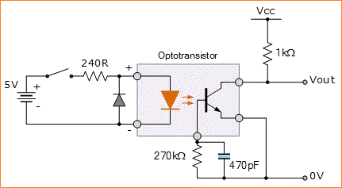
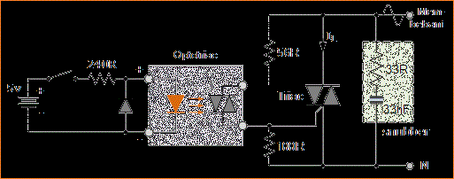
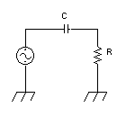
RC Coupling
Rangkaian penggandeng RC (RC coupler) adalah sebuah rangkaian yang dapat melewatkan sinyal AC tetapi menghalangi sinyal DC untuk masuk. Rangkaian ini sering digunakan pada penguat yaitu untuk dihubungkan dengan input ataupun output rangkaian. Penggandeng RC adalah sebuah filter pelewat tinggi orde 1 yang dapat melemahkan komponen frekuensi rendah dari sinyal yang masuk tetapi melewatkan komponen frekuensi tinggi tanpa pelemahan sedikitpun.
Jika sebuah rangkaian bekerja untuk sebuah nilai frekuensi utama (f₀) maka pemilihan nilai frekuensi cut-off (f_{c}) harus cukup jauh dari nilai ini
Hubungan antara frekuensi cut-off dengan besarnya nilai resistor dan kapasitor

Slide 28
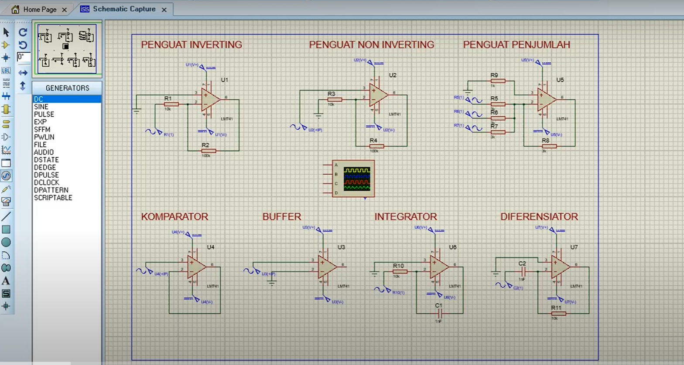
Penguat Operasional (Operational Amplifier)
Proteus :
Notes:
https://e2e.ti.com/support/amplifiers-group/amplifiers/f/amplifiers-forum/693061/ina129-why-did-not-i-recognize-the-differences-of-ina128-vs-ina129-and-opa2134-vs-tl074

Slide 29
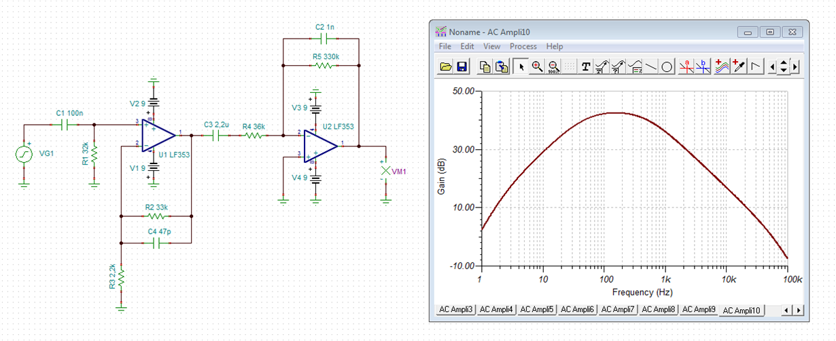
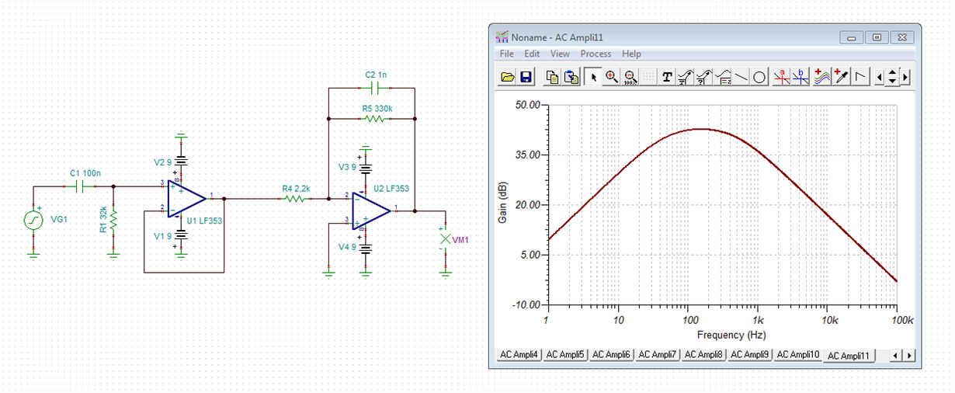
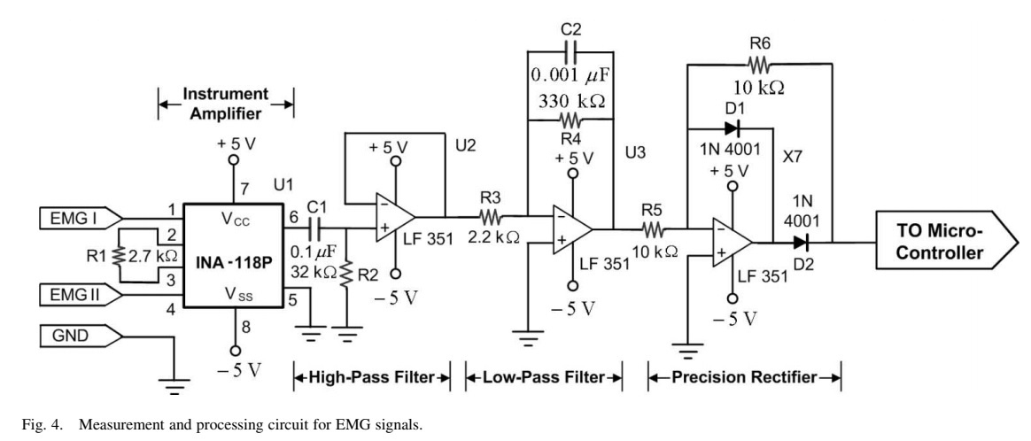
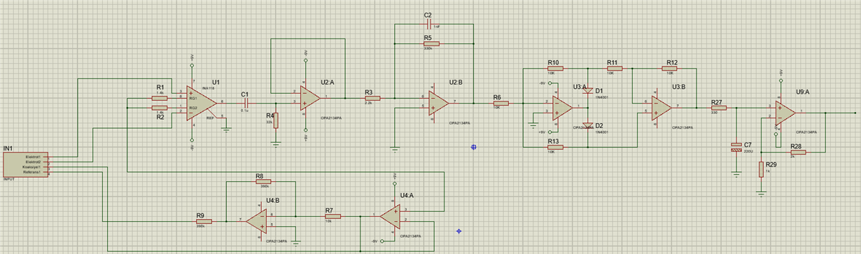
Notes:
https://e2e.ti.com/support/amplifiers-group/amplifiers/f/amplifiers-forum/693061/ina129-why-did-not-i-recognize-the-differences-of-ina128-vs-ina129-and-opa2134-vs-tl074

Slide 30
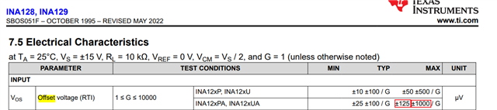
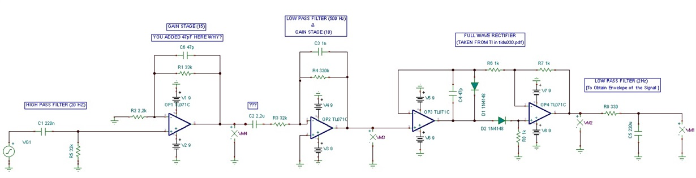
Notes:
https://e2e.ti.com/support/amplifiers-group/amplifiers/f/amplifiers-forum/693061/ina129-why-did-not-i-recognize-the-differences-of-ina128-vs-ina129-and-opa2134-vs-tl074

Slide 31
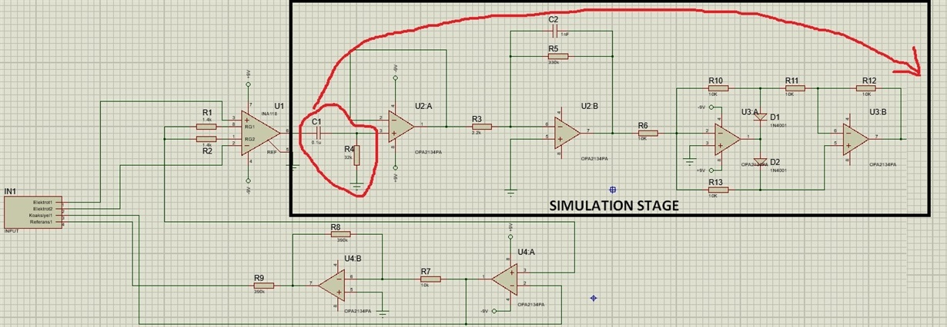
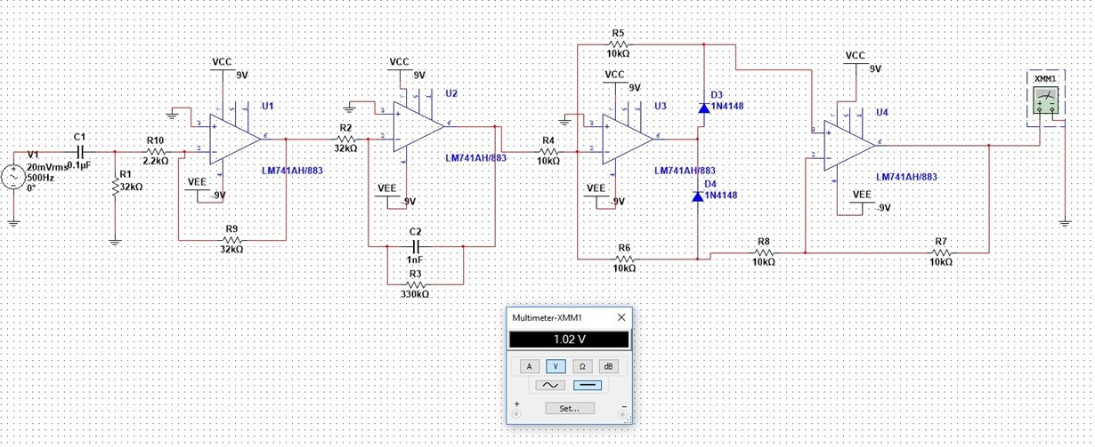
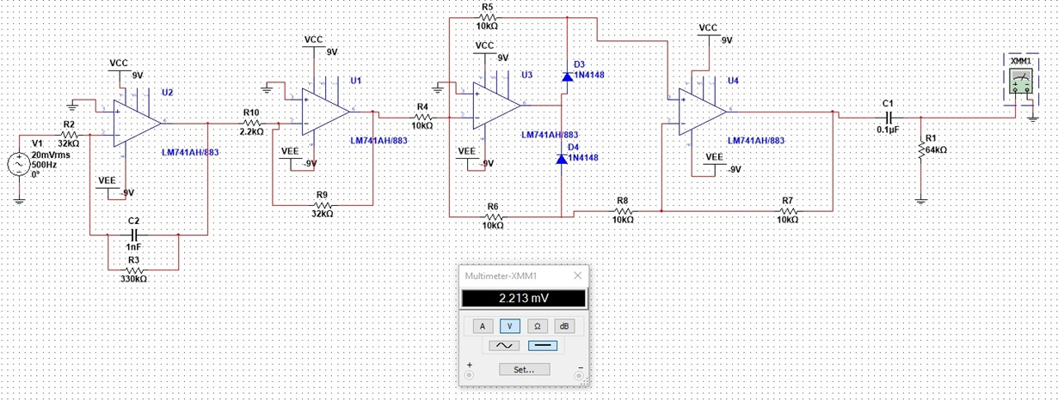
Notes:
https://e2e.ti.com/support/amplifiers-group/amplifiers/f/amplifiers-forum/693061/ina129-why-did-not-i-recognize-the-differences-of-ina128-vs-ina129-and-opa2134-vs-tl074

Slide 32
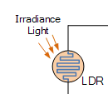
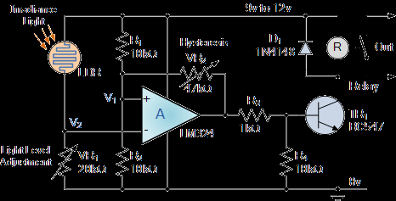
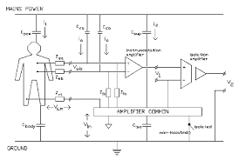
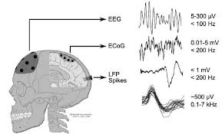
Penguat Operasional (Operational Amplifier)
Penguat operasional adalah jenis penguat dengan gain yang sangat besar. Secara umum, operational amplifier (op amp) digunakan untuk menyediakan perubahan amplitudo tegangan, sebagai osilator, tapis dan beberapa untai instrumentasi.
contoh IC TL 082 dan TL 084 memiliki karakteristik yang sama, namun pada IC TL 082 setiap kemasan hanya ada 2 buah op amp, sedangkan pada IC TL 084 pada setiap kemasannya ada 4 buah op amp.
1. Pengali dengan gain konstan
Penguat Membalik (Inverting Amplifier)
Vo = A Vin
A = -
Vo = -
Vin

Slide 33
Penguat Tak Membalik (Non Inverting Amplifier)
Penguat Bertingkat (Cascade Amplifier)
A = A1 x A2
Vo = A Vin
A 1 = -
A = 1 +
A 2 = -
Vo = (1 + ) Vin
Vo = [ ( - ) ( - )] Vin
2. Penyangga tegangan (voltage buffer)
Rangkaian penyangga merupakan piranti yang mengisolasi sinyal masukan dari beban dengan menggunakan satu tahap penguatan dengan penguatan satu kali tanpa terjadi pembalikan fase sinyal
Vo = Vin

Slide 34
3. Pengurang tegangan
Rangkaian in sering disebut dengan differential, dimana kerja rangkaian ini berdasar pada perbedaan tegangan pada tiap terminal masukannya
Dari rumusan diatas dapat dilihat bahwa keluaran Vo merupakan hasil pengurangan terminal positif dengan terminal negatif.
Vo =
V1 - v2
4. Penyearah Presisi
Rangkaian penyearah presisi merupakan rangkaian yang mampu melakukan operasi penguatan dan penyearahan sinyal pada waktu yang bersamaan.
Jika Vin positif maka V_{B} akan berayun ke negatif, menyebabkan D2 mati sehingga I_{L} akan 0 dan Vout juga 0 volt. Saat Vin negatif maka V_{B} akan berayun ke positif, menyebabkan D1 mati dan D2 menghantar, sehingga I_{L} ada dan besarnya dirumuskan dengan persamaan 2.15. Melihat cara kerja penyearah ini maka dapat diketahui bahwa keluaran penyearah hanya ada ketika masukannya bernilai negatif atau hanya setengah siklus gelombang masukannya. Oleh karena itu penyearh ini disebut sebagai penyearah setengah gelombang.

Slide 35
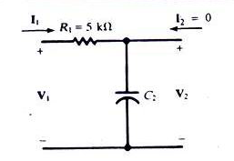
I_{L} =
Vout = -
Dengan I_{L} adalah arus keluaran penyearah, Vout adalah besarnya tegangan keluaran penyearah, Rf adalah hambatan umpan balik
dan Rin adalah hambatan masukan penyearah.
5. Tapis (Filter)
Pelewatan sinyal berhubungan langsung dengan aksi pemotongan rentang frekuensi. Hal ini sering disebut dengan frekuensi cut off. Persamaan yang belaku untuk frekuensi cut off yaitu (untuk tapis RC)
Frekuensi cut off =

Slide 36
RangkaianDriver Motor DC
Arah motor1 | PWM M1 | Out1_M1 | Out2_M1 | Putaran Motor
L | off | X | X | Berhenti
L | on | H | L | Ke kanan
H | off | X | X | Berhenti
H | on | L | H | Ke kiri
Arah motor2 | PWM M2 | Out1_M2 | Out2_M2 | Putaran Motor
L | off | X | X | Berhenti
L | on | H | L | Ke kanan
H | off | X | X | Berhenti
H | on | L | H | Ke kiri

Slide 37
Pembataas Gerakan Motor
LED inframerah yang digunakan mempunyai spesifikasi mampu dilalui arus sebesar 20 mA. Tegangan masukan yang diterapkan sebesar 5 V, sehingga diperlukan pembatas arus yang berupa sebuah hambatan.
R =
= 250 Ω
6 derajat
Ada 60 lubang

Slide 38
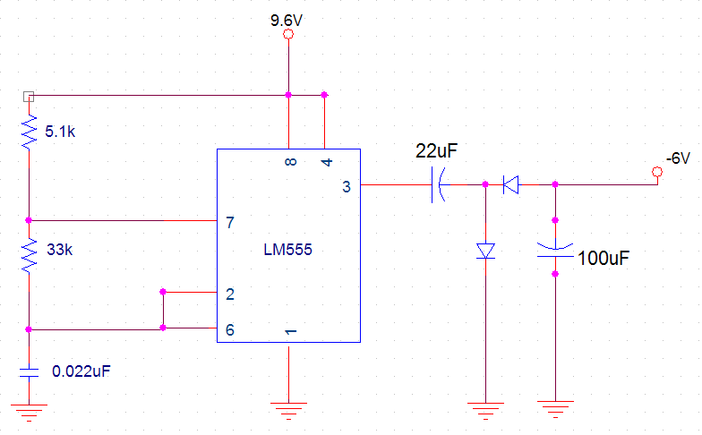
Rangkaian pengubah catu daya positif ke negatif
Modul sensor ultra sonik dirancang bekerja pada tegangan 9.2 V
Modul sensor ultra sonik memiliki rangkaian pengubah catu tegangan positif ke negatif. Catu tegangan negatif dibutuhkan oleh IC OpAmp yang ada pada modul sensor ultra sonik. Rangkaian pengubah catu daya positif ke negatif tersebut dapat dilihat dalam gambar 3.19. IC LM555 berfungsi untuk menghasilkan gelombang kotak dengan Vpp = 9.6 volt. Saat output timer pada pin 3 bertegangan 9.6 volt, kapasitor 22uF terisi dan ketika output timer pada pin 3 bertegangan 0 volt, kapasitor 22uF disharge dan kapasitor 100uF terisi. Sehingga muncul tegangan negatif.

Slide 39
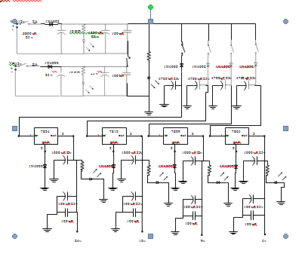

Slide 40
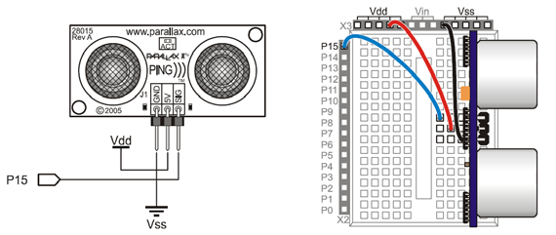
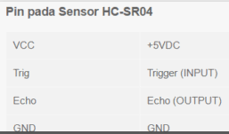
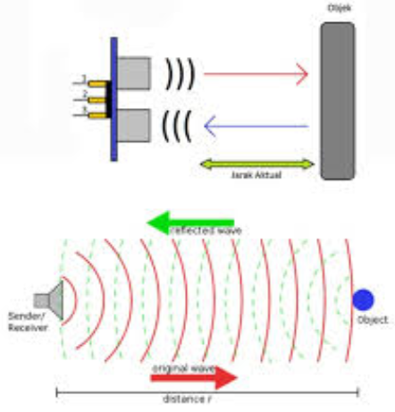
v = s/t
s = v.t
Dengan :
v adalah jarak
S adalah kecepatan gelombang ultrasonik
T adalah waktu tempuh
Jika jarak sensor SRF ke object 10 cm
Maka :
Speed of sound :
v=340 m/s = 0,034 cm/uS
Time = distance / speed :
T= s/v = 100/0,034 = 294 uS
Distance :
S = t.0,034/2
Notes:
/*
* VVC terhubung dengan +5V
* GND terhubung dengan to ground
* TRIG terhubung dengan 12
* ECHO terhubung dengan 13
*/
const int TRIG_PIN = 12;
const int ECHO_PIN = 13;
void setup() {
// inisialisasi komunikasi serial:
Serial.begin(9600);
pinMode(TRIG_PIN,OUTPUT);
pinMode(ECHO_PIN,INPUT);
}
void loop()
{
long waktu, jarakCm;
digitalWrite(TRIG_PIN, LOW);
delayMicroseconds(2);
digitalWrite(TRIG_PIN, HIGH);
delayMicroseconds(10);
digitalWrite(TRIG_PIN, LOW);
waktu = pulseIn(ECHO_PIN,HIGH);
// konversi waktu menjadi jarak
jarakCm = (waktu * 347.662 *100)/(1000000*2);
if (jarakCm <= 0){
Serial.println(“Out of range”);
}
else {
Serial.print(jarakCm);
Serial.print(“cm, “);
Serial.print(waktu);
Serial.print(“us”);
Serial.println();
}
delay(1000);
}
Kita perhatikan persamaan untuk mengukur jarak pada program di atas.
jarakCm = (waktu * 347.662 *100)/(1000000*2)
Angka 347.662 merupakan kecepatan suara pada suhu 27 ºC. Kecepatan suara bergantung suhu dengan persamaan
sedangkan pengali 100 adalah konversi m/s ke cm/s. Waktu yang terukur dalam satuan mikrosekon sehingga jika ingin dikonversi menjadi sekon kita harus membaginya dengan 1000000 (satu juta). Seperti yang telah saya sebutkan di atas, jarak harus dibagi 2 karena gelombang ultrasonik menempuh dua lintasan yaitu sensor ke penghalang dan penghalang ke sensor.

Slide 41






Slide 42


Driver Motor Stepper dan Driver Motor Kipas
Sensor Photodioda
Sensor Pembatas Gerak Motor Stepper
Penguat Buffer

Slide 43


Rancangan Penguat Pembalik dengan RC Coupling

Slide 44


Rangkaian Penyesuai Tegangan
Rangkaian Sep-up
Rangkaian Step-down

Slide 45

Rangkaian penghasil suara [Filter Chebyshev + penguat buffer]

Slide 46


Slide 47


Slide 48


Slide 49



Slide 50



Slide 51
PDS
SDN
NFV
Computer Vision
Thank You !!
See the next
https://github.com/siagianp
https://www.youtube.com/@AmelOline/videos
https://github.com/amelcharolinesgn2/IoT_simulator-mqtt-NodeRed
https://github.com/amelcharolinesgn2/Cloud-Infrastructures
https://github.com/amelcharolinesgn2/ClouD-Infrastructure-SISKA-2025

